Slide 1
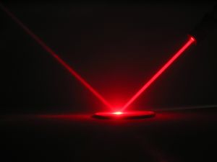
Wireless
Infrarood communicatie

Slide 2
Infrarood (IR)
Al in de eerste 802.11 standaard
Niet zo populair voor WLANs
Zeer beperkte reikwijdte
Gebruikt voor WPANs (Wireless Personal Area Network)
Korte reikwijdte en lage snelheid

Slide 3
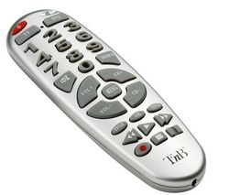
IR Operaties
Belangrijkste IR onderdelen:
Light-emitting diode (LED)
Elektronisch apparaat dat licht uitstuurt om data te coderen
Ontvanger
Ontvangen lichtstraal en decoderen data
IR MOET binnen het gezichtveld, en gericht, binnen hetzelfde vlak

Slide 4
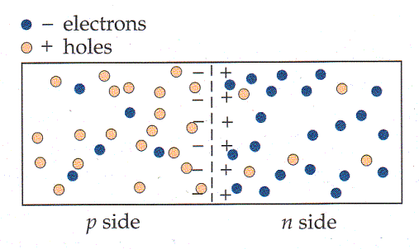
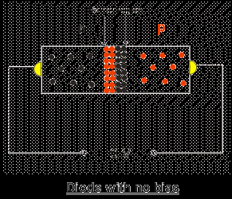
Wat is een diode?
Een diode bestaat uit twee elektrodes met wat bufferruimte ertussen

Slide 5
Werking diode
De 2 elektrodes bestaan uit materiaal dat bestaat uit atomen
Positief geladen (P-type)
Hebben ruimte (holes) voor extra elektronen
Extra elektronen kunnen aangetrokken worden uit een negatief geladen atoom
Negatief geladen (N-type)
Hebben extra (vrije) elektronen
Deze kunnen weggetrokken worden door een positief geladen atoom

Slide 6
En toen was er licht
Bij de interactie van elektronen en holes van N-type en P-type materiaal komen er deeltjes vrij: de photonen
Afhankelijk van het materiaal geven photonen
Zichtbaar licht (hoge frequentie)
Onzichtbaar licht (lage frequentie)
Het aantal, de frequentie, de energie en de kleur van het licht hangen af van het materiaal
Meeste IR licht in netwerkapplicaties gebeurt met laser diodes
Een hele kleine chip genereert een constant licht

Slide 7
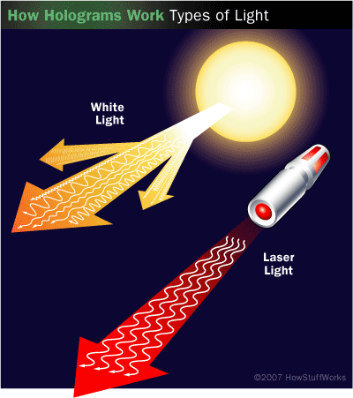
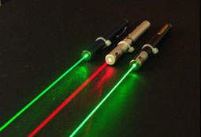
Lasers

Slide 8
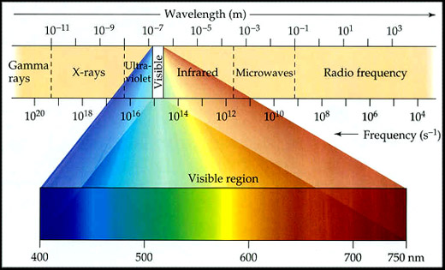
IR Netwerken
IR technologie voor netwerken
Near IR (NIR)
Bijna dezelfde eigenschappen als echt licht

Slide 9
Infrared Data Association (IrDA)
IrDA is een onafhankelijke organisatie
Schrijft en publiceert standaarden zodat IR van verschillende fabrikanten kan communiceren
IrDA heeft verschillende versies
IrDA Versie | Data snelheid | Power opties
1.0 | 115.2 Kbps | Standaard
1.1 | 4 Mbps | Standaard
1.2 | 115.2 Kbps | Laag
1.3 | 115.2 Kbps en 4 Mbps | Laag/Standaard

Slide 10
IrDA
Werkt in half-duplex mode
Storing gebeurt door
Omgevingslicht
Zon, lampen
Het IrDA protocol zoekt verbinding door sniffing, stuurt data door en verbreekt de verbinding

